Slide 1

INFORMASI PROGRAM
BOS DAN DAK SMA
TAHUN 2017
Subdit Program dan Evaluasi
Direktorat Pembinaan SMA
Kementerian Pendidikan dan Kebudayaan RI

Slide 2
- BOS 2017-

Slide 3
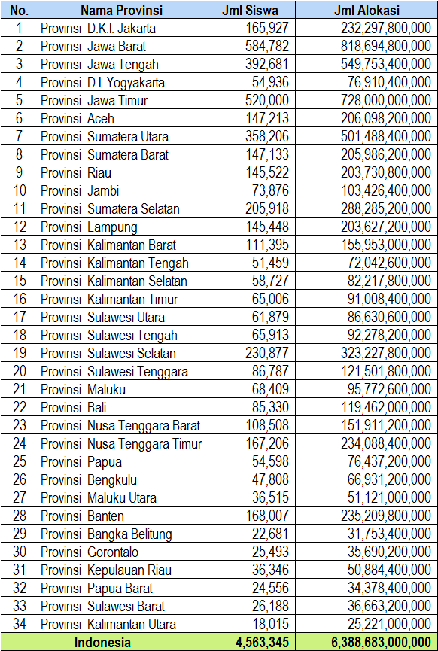
ESTIMASI KEBUTUHAN ALOKASI BOS SMA/SMALB
PROVINSI TAHUN 2017

Slide 4
SATUAN BIAYA dan PROPORSI PENYALURAN DANA BOS 2017
SD/SDLB : Rp 800.000,-/siswa/tahun
SMP/SMPLB : Rp 1.000.000,-/siswa/tahun
SMA/SMALB dan SMK : Rp 1.400.000,-/siswa/tahun
Triwulanan :
I/II/III/IV = 20%/40%/20%/20% dari alokasi per tahun
Semesteran :
I/II = 60%/40% dari alokasi per tahun

Slide 5
TAHAP PENDATAAN UNTUK PENCAIRAN BOS
Ket:
D = Tanggal cut off
ST = Salur Triwulan ke-
BT = Buffer Triwulan ke-

Slide 6
PERHITUNGAN ALOKASI BOS 2017
1. Sekolah dengan jumlah siswa 60 atau lebih
SMA/SMALB = jumlah siswa x Rp 1.400.000,-
SLB (dengan siswa lintas jenjang) = (jumlah siswa tingkat SD x Rp 800.000,-) + (jumlah siswa tingkat SMP x Rp 1.000.000,-) + (jumlah siswa tingkat SMA x Rp 1.400.000,-)
Bila hasil perhitungan jumlah dana kurang dari Rp 84.000.000,-, maka jumlah dana minimal yang diterima SLB tersebut adalah sebesar Rp 84.000.000,-
2. Sekolah dengan jumlah siswa kurang dari 60 (sekolah kecil)
Penerima kebijakan alokasi minimal 60 siswa
SMALB yang berdiri sendiri (tidak menjadi satu dengan SDLB/SMPLB) = 60 x Rp 1.400.000,-
SLB yang memiliki siswa lintas jenjang, atau sekolah luar biasa dengan satu manajemen antara SDLB, dan/atau SMPLB, dan/atau SMALB = 60 x Rp 1.400.000,-
Bukan penerima kebijakan alokasi minimal 60 siswa
SMA/SMA Satap = jumlah siswa x Rp 1.400.000,-
Jumlah BOS untuk Kelas Jauh, SMP Terbuka dan SMA Terbuka tetap didasarkan pada jumlah siswa riil yang valid karena pengelolaan dan pertanggungjawabannya disatukan dengan sekolah induk.

Slide 7
KOMPONEN PEMBIAYAAN BOS SMA/SMALB 2017
Pengembangan Perpustakaan
Penerimaan Peserta Didik Baru
Kegiatan Pembelajaran dan Ekstrakurikuler
Kegiatan Evaluasi Pembelajaran
Pengelolaan Sekolah
Pengembangan Profesi Guru dan Tenaga Kependidikan, serta Pengembangan Manajemen Sekolah
Langganan Daya dan Jasa
Pemeliharaan dan Perawatan Sarana dan Prasarana Sekolah
Pembayaran Honor
Pembelian Alat Multi Media Pembelajaran

Slide 8
MEKANISME PEMBELIAN/PENGADAAN BARANG DAN JASA MELALUI BOS
Mekanisme pembelian/pengadaan barang/jasa harus mengikuti ketentuan sesuai dengan peraturan perundangan yang berlaku.
Ketentuan untuk pembelian/pengadaan barang/jasa yang dapat dilakukan tanpa mekanisme lelang/pengadaan:
apabila barang/jasa sudah tersedia dalam e-catalogue yang diselenggarakan oleh Lembaga Kebijakan Pengadaan Barang/ Jasa Pemerintah dan sekolah dapat mengaksesnya, maka sekolah harus melakukan pembelian/pengadaan secara online;
apabila barang/jasa belum tersedia dalam e-catalogue yang diselenggarakan oleh Lembaga Kebijakan Pengadaan Barang/ Jasa Pemerintah atau sudah tersedia dalam e-catalogue namun sekolah tidak dapat mengaksesnya, maka sekolah dapat melakukan pembelian/pengadaan dengan cara belanja biasa, yaitu melakukan perbandingan harga penawaran dari penyedia barang/jasa terhadap harga pasar dan melakukan negosiasi.
Ketentuan untuk pembelian/pengadaan barang/jasa yang harus dilakukan dengan mekanisme lelang/pengadaan:
apabila barang/jasa sudah tersedia dalam e-catalogue yang diselenggarakan oleh Lembaga Kebijakan Pengadaan Barang/ Jasa Pemerintah dan sekolah dapat mengaksesnya, maka sekolah harus melakukan pembelian/pengadaan secara online;
apabila barang/jasa belum tersedia dalam e-catalogue yang diselenggarakan oleh Lembaga Kebijakan Pengadaan Barang/ Jasa Pemerintah atau sudah tersedia dalam e-catalogue namun sekolah tidak dapat mengaksesnya, maka Dinas Pendidikan Provinsi/Kabupaten/Kota (sesuai dengan kewenangan pengelolaan sekolah) harus membantu sekolah untuk melakukan pembelian/pengadaan barang/jasa. Dalam pelaksanaan pembelian/pengadaan barang/jasa, provinsi/ kabupaten/kota/sekolah harus mengedepankan mekanisme pembelian/pengadaan secara e-procurement sesuai dengan kesiapan infrastruktur dan SDM setempat.

Slide 9
rencana implementasi transaksi non-tunai bos dilakukan secara bertahap; dengan jangkauan nasional tahun 2019
2019
2018
Jul’17
Dua ratus lima puluh tujuh (257) kabupaten/kota *
Seluruh kabupaten/ Kota di Indonesia **
Empat-puluh empat (44) kabupaten/ kota *
Apr’17
Semua satuan pendidikan
di delapan (8) kota
Jan’17
Tiga (3) satuan pendidikan per jenjang
di delapan (8) kota:
Kota Bandung
Kota Bogor
Kota Semarang
Kota Surabaya
Kota Palembang
Kota Samarinda
Kota Makasar
Kota Mataram
Keterangan:
* Kriteria pemiliah lokasi didasarkan pada:
1. Hasil penilaian kelayakan infrastruktur perbankan dan sekolah
2. Komitmen Pemerintah daerah
** Bentuk dan tingkat operasional menyesuaikan kesiapan infrastruktur

Slide 10
- DAK 2017-

Slide 11
Tujuan Khusus DAK Bidang Pendidikan (Perpres No 123 Tahun 2016 tentang Petunjuk Teknis DAK Fisik)
Menyediakan ruang belajar/ruang penunjang lainnya
Memenuhi kebutuhan jumlah ruang kelas sesuai standar sarana prasarana
Menyediakan prasarana penunjang mutu pembelajaran berupa laboratorium IPA untuk SMP dan SMA
Menyediakan sarana penunjang mutu pembelajaran berupa koleksi perpustakaan untuk SD, dan alat/media pendidikan untuk untuk SMP dan SMA
Menyediakan sarana dan prasarana praktik kompetensi kerja dan praktik realisasi produk teaching factory untuk SMK
1
2
3
4
5

Slide 12
Kriteria Umum Sekolah Penerima DAK
1. Diprioritaskan bagi sekolah berlokasi di daerah 3T
2. Masih beroperasional, memiliki izin operasional, dan memiliki NPSN
3. Bangunan sekolah berada di atas lahan yang tidak bermasalah/tidak dalam sengketa, dan milik sendiri
4. Belum memiliki sarana dan atau prasarana pendidikan sesuai standar
5. Mempunyai Kepala Sekolah definitif

Slide 13
Kriteria Umum Sekolah Penerima DAK
6. Khusus untuk sekolah yang dikelola masyarakat, harus memiliki izin
operasional dan diprioritaskan sekolah sudah terakreditasi
7. Memiliki komite sekolah yang ditetapkan oleh kepala sekolah
8. Memiliki rekening bank atas nama sekolah, bukan atas nama pribadi
9. Tidak menerima bantuan sejenis dari sumber dana lainnya (APBN/APBD)
10. Mempunyai potensi berkembang dan dalam 3 tahun terakhir mempunyai kecenderungan jumlah siswa stabil/meningkat kecuali sekolah mengalami keadaan darurat atau bencana
11. Mengisi dapodikdasmen dalam sistem pendataan online melalui laman http://dapo.dikdasmen.kemdikbud.go.id

Slide 14
Kriteria Khusus Sekolah Penerima DAK
Rehabilitasi ➔ diprioritaskan untuk sekolah yang membutuhkan rehabilitasi ruang belajar dan atau ruang penunjang dengan tingkat kerusakan minimal sedang. (>30%)
Pembangunan Ruang Kelas Baru (RKB) ➔ diprioritaskan bagi sekolah yang ruang kelasnya belum mencukupi dan memiliki lahan/tempat yang cukup. Bila tidak memiliki lahan yang cukup, dapat dibangun bertingkat dengan konstruksi bangunan bertingkat yang direncanakan tidak lebih dari 2 lantai, dengan syarat struktur bangunan di lantai 1 memenuhi standar untuk dapat menumpu bangunan ruang kelas di atasnya
Bantuan pembangunan laboratorium IPA ➔ prioritas untuk sekolah yang belum memiliki laboratorium IPA dan memiliki lahan yang cukup.
Jika sekolah tidak memiliki lahan yang cukup, maka pembangunan laboratorium IPA dapat dilakukan di lantai dua
Bantuan pengadaan sarana (alat IPA atau alat TIK) ➔ prioritas untuk sekolah yang belum memiliki sarana pendidikan yang dimaksud.

Slide 15
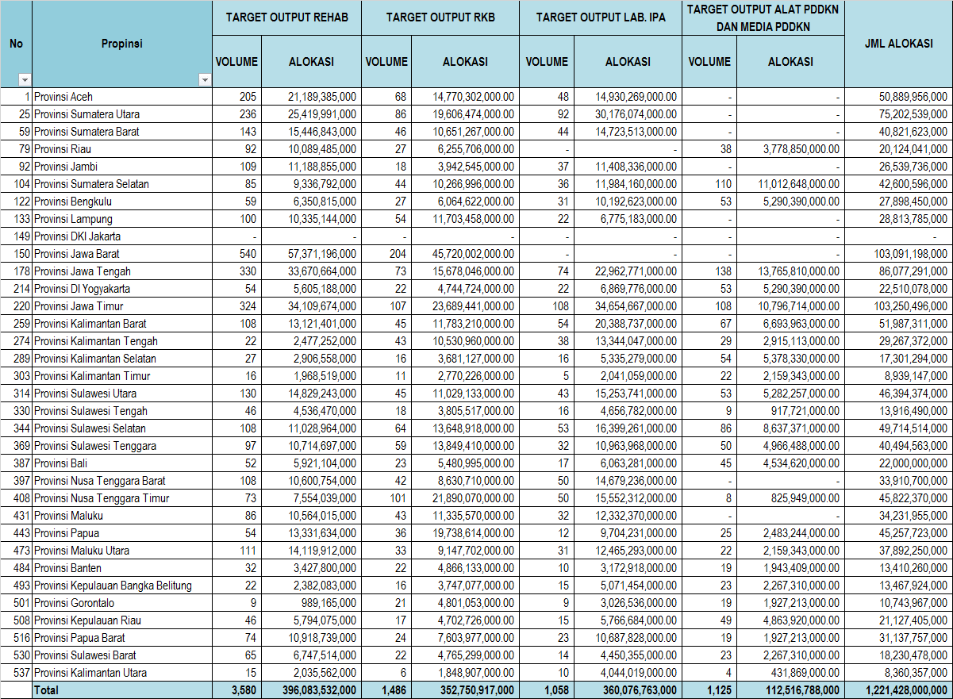
TARGET OUTPUT DAK FISIK SMA PER PROVINSI TAHUN 2017
(UNTUK DRAFT KEPMENDIKBUD)

Slide 16
TATA CARA PELAKSANAAN DAK FISIK SMA
TAHUN 2017
Pembangunan prasarana pendidikan (Rehab, RKB dan Lab. IPA) dilakukan dengan cara swakelola sesuai ketentuan peraturan perundang-undangan.
Swakelola dilakukan oleh panitia pembangunan di sekolah yang ditetapkan oleh Kepala Sekolah.
Pengadaan sarana pendidikan (Alat Lab IPA dan Alat TIK) dilakukan dengan cara pemilihan penyedia barang/jasa sesuai ketentuan peraturan perundang-undangan yang dilakukan oleh Pemerintah Provinsi.
Pemilihan penyedia barang/jasa dilakukan dengan mekanisme e-purchasing. Apabila mekanisme e-purchasing tidak dapat dilaksanakan, maka dapat dilakukan melalui mekanisme e-procurement.

Slide 17
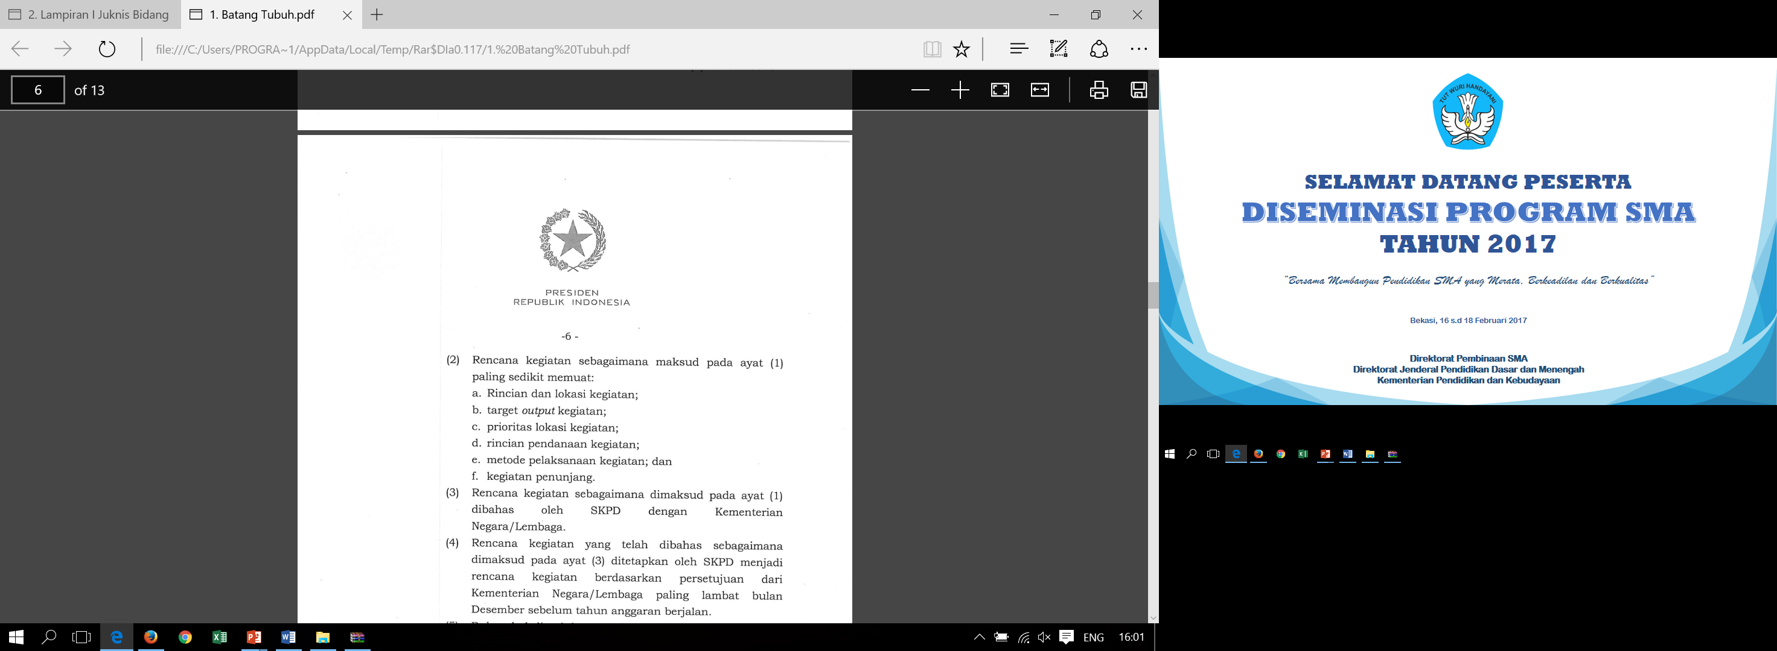
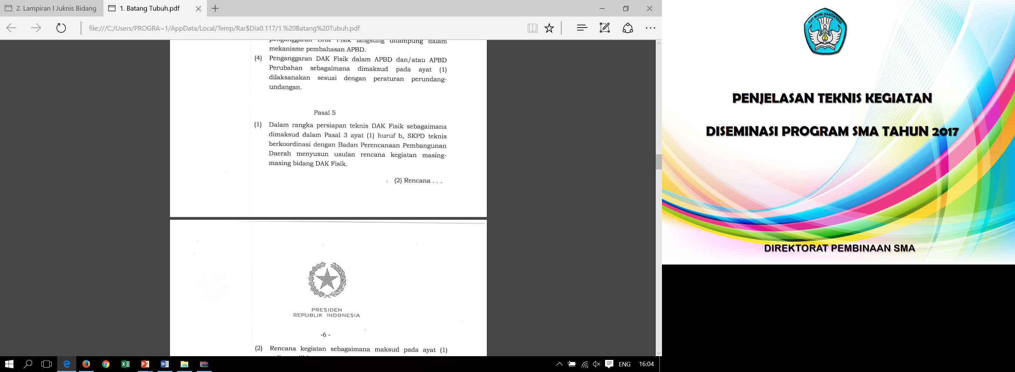
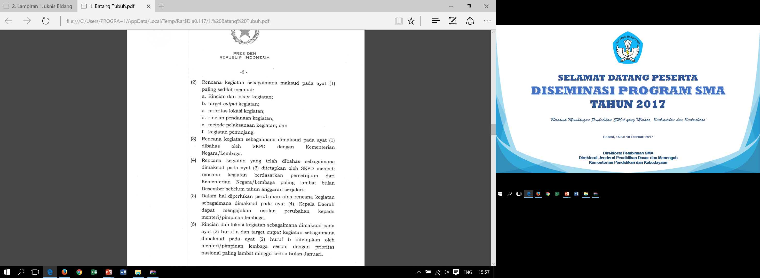

Slide 18
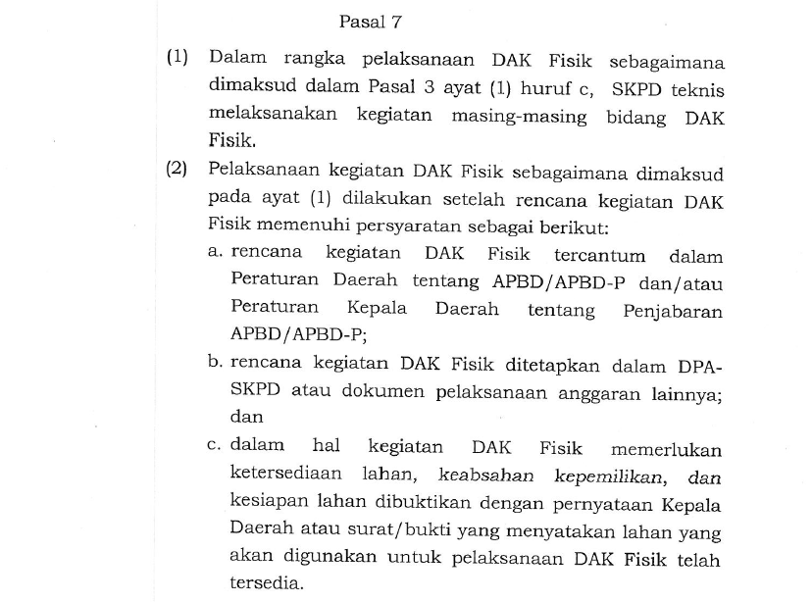

Slide 19
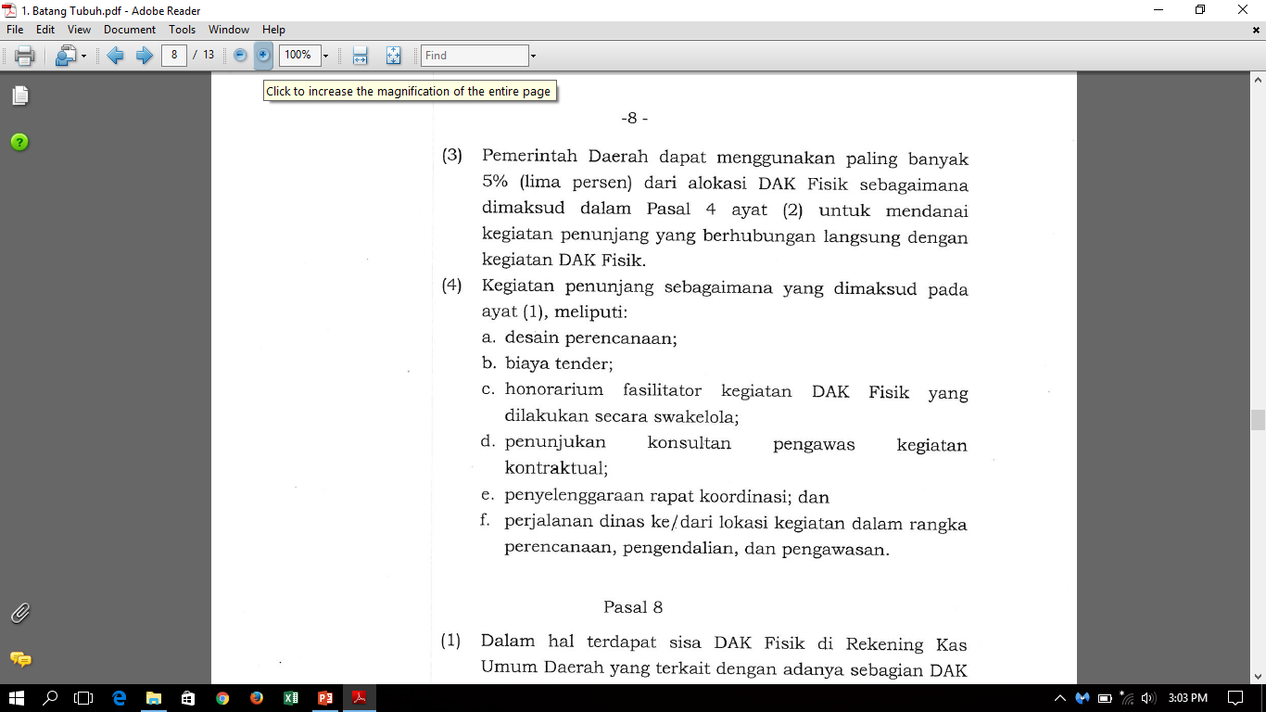

Slide 20
- Akhir Dokumen -

